Slide 1
Отчёт всей команды за последние 3 недели.
КЕЙС 24: (Учёт проектных задач и загрузки команды)

Slide 2
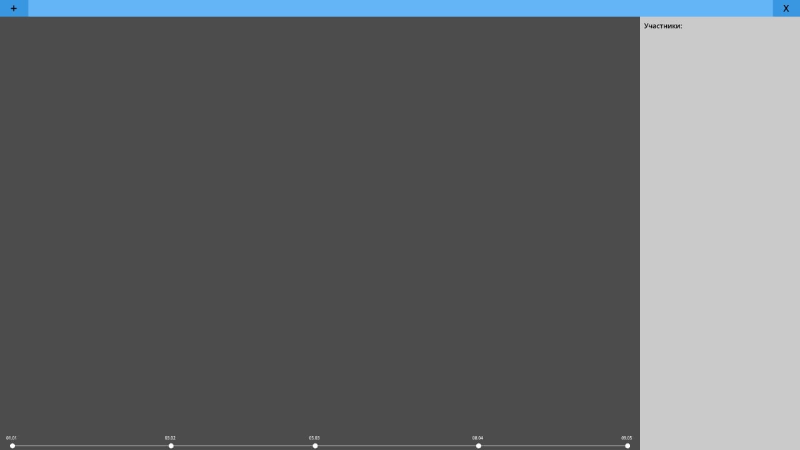
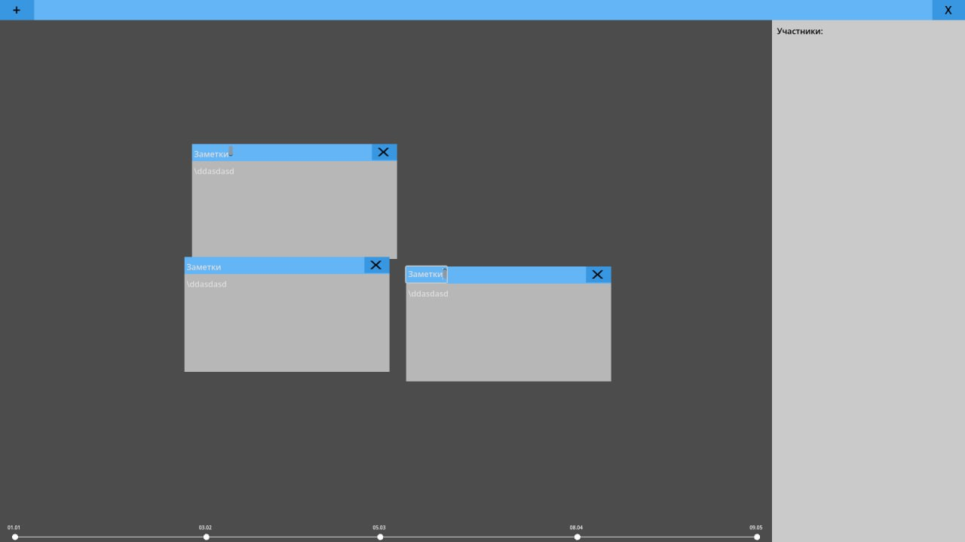
Прогресс Godot разработчиков
1)Создан главный экран с возможностью добавлять заметки.
2)У заметок можно менять название и содержание.

Slide 3
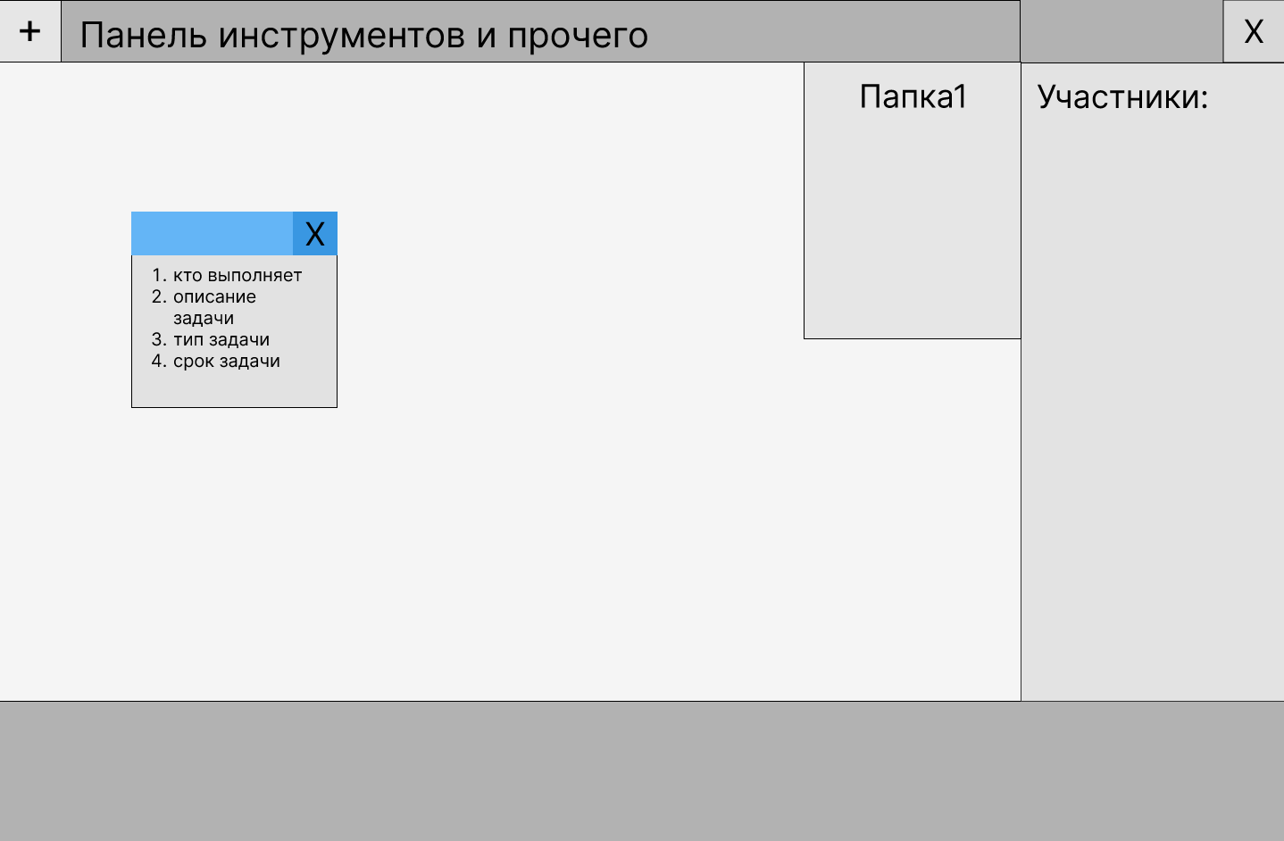
Прогресс дизайнера
Создана первая версия дизайна приложения

Slide 4
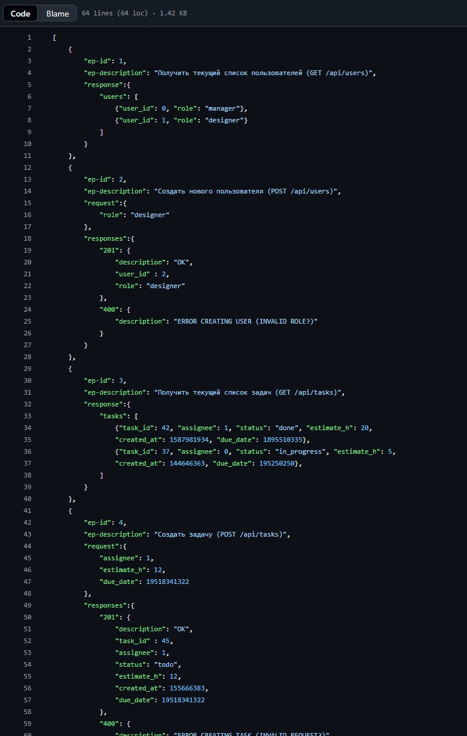
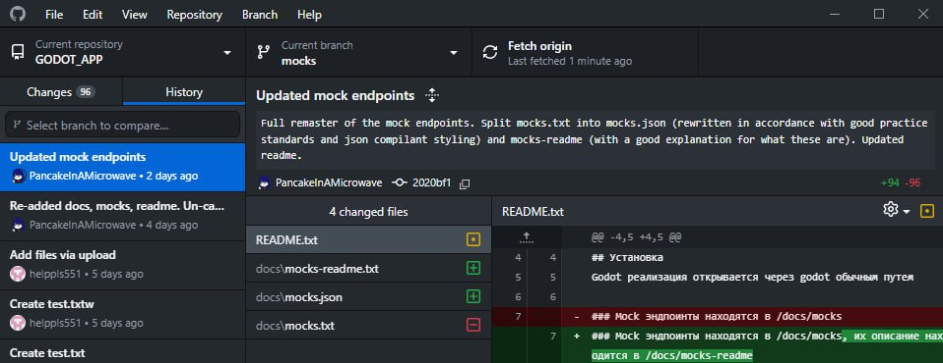
Прогресс разработчика базы данных
Прогресс разработчика базы данных
Прогресс разработчика базы данных
1)Сделал mock эндпоинты в соответствии с требованиями кейса и тз
2)Вел работу на своей ветке, с PR.
3)В процессе написания документа содержащего сроки, данные, стандарты по нашему кейсу, сбора данных для него, его оформления.
4)Оформлял репозиторий, написал и поддерживаю актуальным readme.

Slide 5
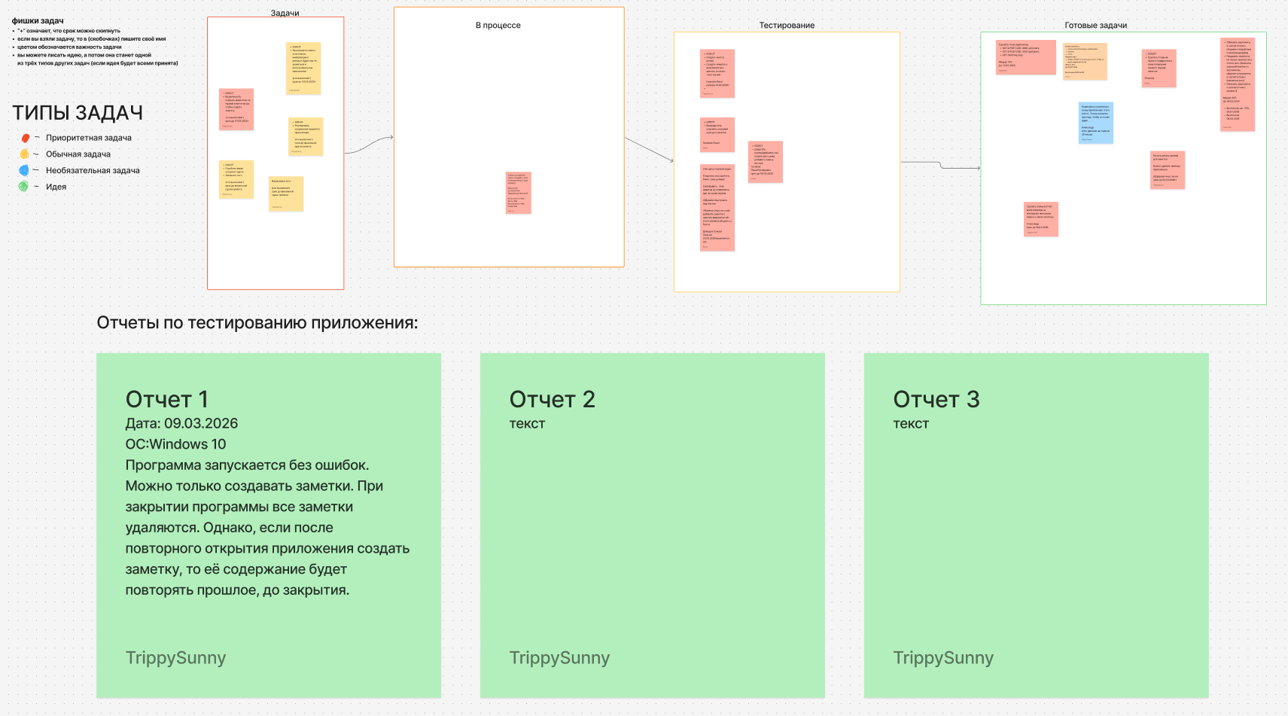
Прогресс Тимлида
1)Создана доска/система для отслеживания, редактирования и создания задач по проекту в Figma
2)Организация групповых звонков для обсуждения проекта (раз в неделю)
3)Помощь и обучение в разработке приложения на Godot

Slide 6
Отчет тестировщика №1
Дата: 09.03.2026
ОС:Windows 10
Программа запускается без ошибок. Можно только создавать заметки. При закрытии программы все заметки удаляются. Однако, если после повторного открытия приложения создать заметку, то её содержание будет повторять прошлое, до закрытия.

